Slide 1
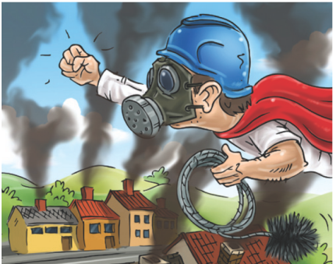
Kdo je SMOKEMAN a výchovně-vzdělávací aktivity VŠB TU Ostrava + ukázky z edukativní show „Smokeman zasahuje“
Mezinárodní konference Efektivní řízení kvality ovzduší 2021
7. - 8.9.2021
Ing. Jirka SMOKEMAN Horák, Ph.D.
Ing. František Hopan, Ph.D.
Projekt LIFE IP - Zlepšení kvality ovzduší

Slide 2


Slide 3
Kdo je SMOKEMAN?
je typický produkt socializmu, ostravská náplava, vyučený horník
přístup nevěřícího Tomáše – pokud svou sondu nevložím do Tvého komínu, nevěřím co z něj jde
3

Slide 4
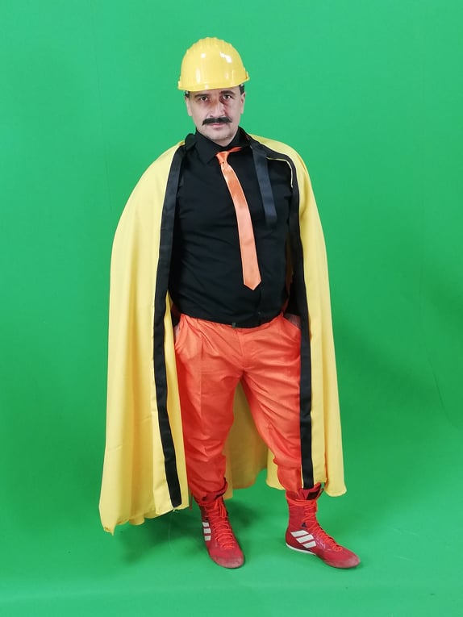
4

Slide 5
    Konfucius řekl:
    „Co slyším, to zapomenu. Co vidím, si pamatuji.
    Co si vyzkouším, tomu rozumím.“

Slide 6
    Vzdělávání „topičů“ = nekončící proces
    Nejdříve bychom měli začít u sebe
    Je snadné říkat to oni ti velcí
    Tříska v oku přítele a trám v mém oku

Slide 7

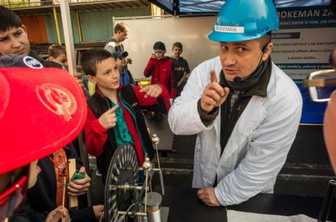
        Smokeman
        George Bruciatore
Edukativní show:
Smokeman zasahuje

Slide 8



C.4-1 Celostátní informační kampaň v ČR
  Komiksy, omalovánky, desatero, pexeso příručky: https://www.populair.sk/en/document-categories
Kampaň o správném topení – 11 videí

Slide 9
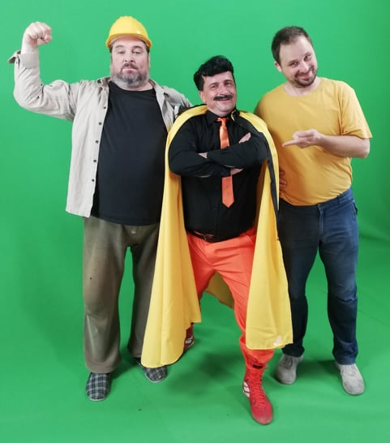

Slide 10
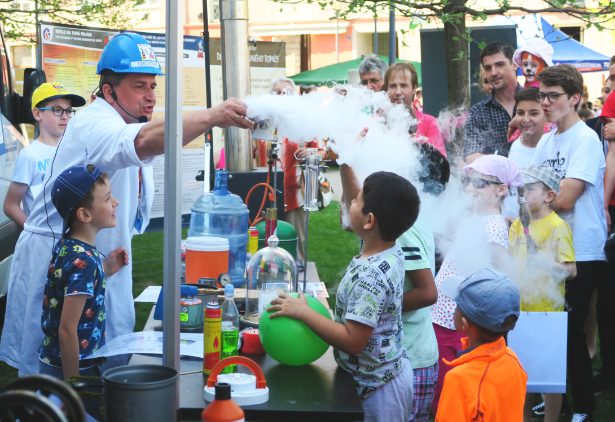

Slide 11
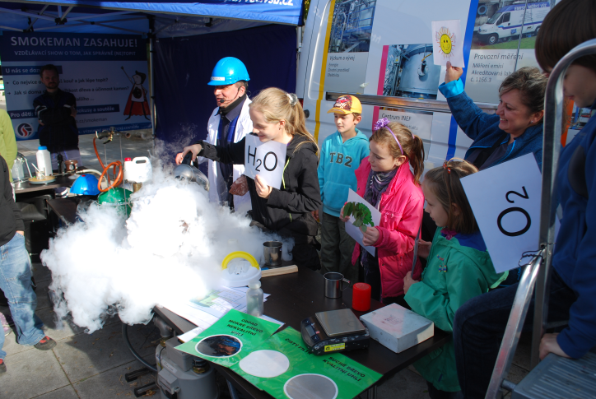

Slide 12
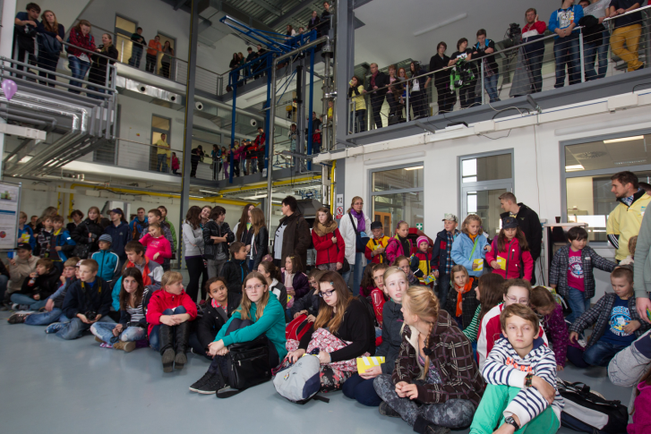

Slide 13
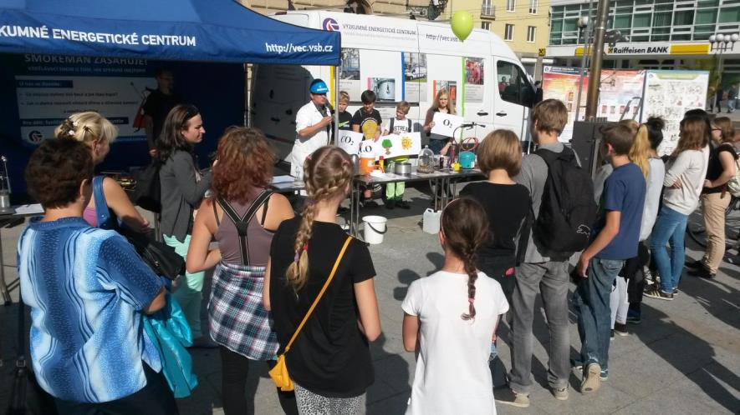

Slide 14
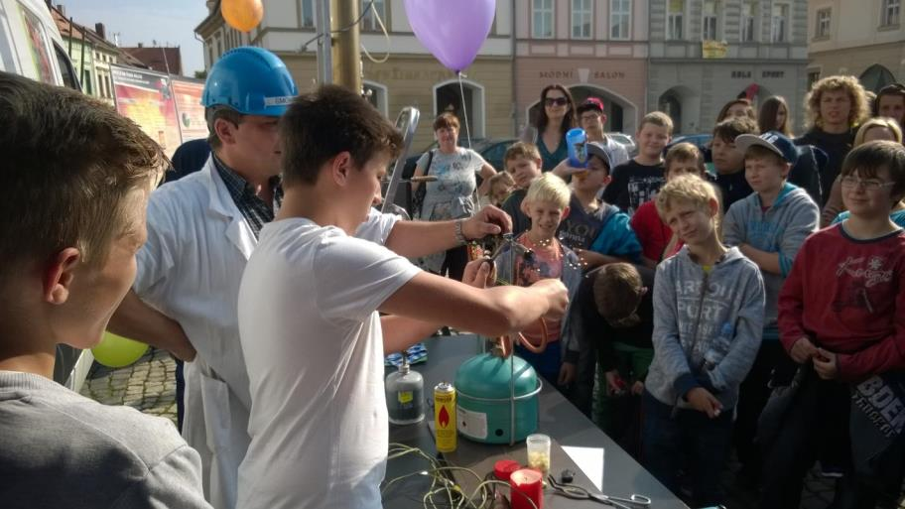

Slide 15
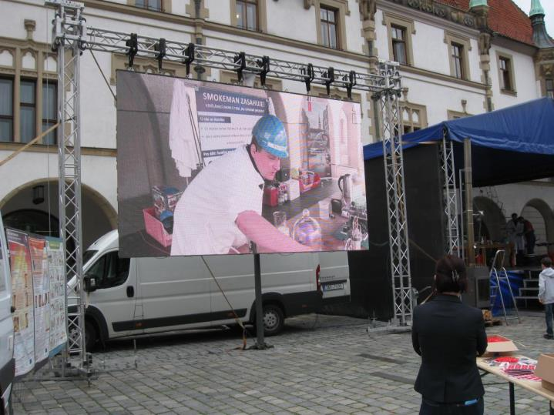

Slide 16
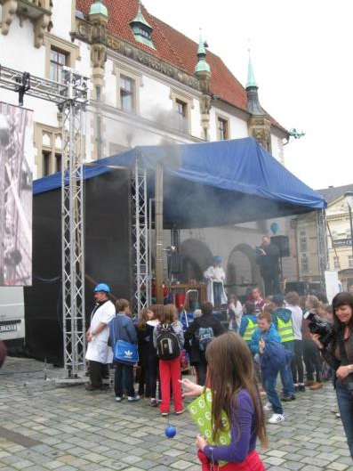
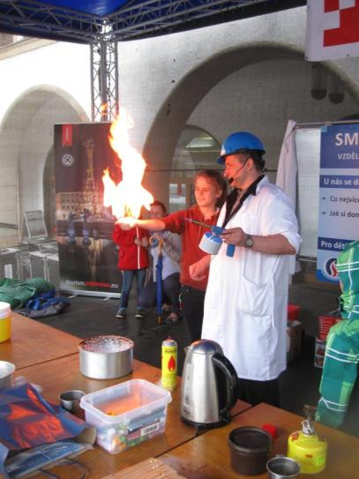

Slide 17
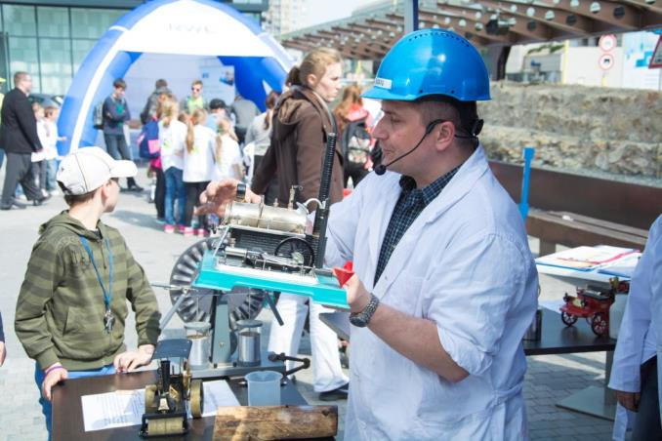

Slide 18
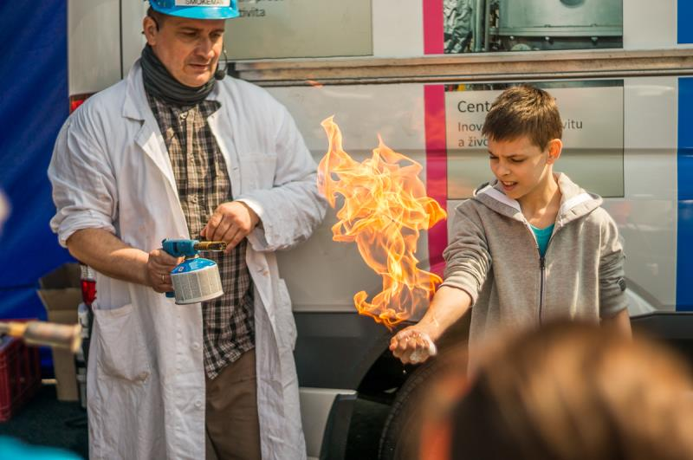

Slide 19
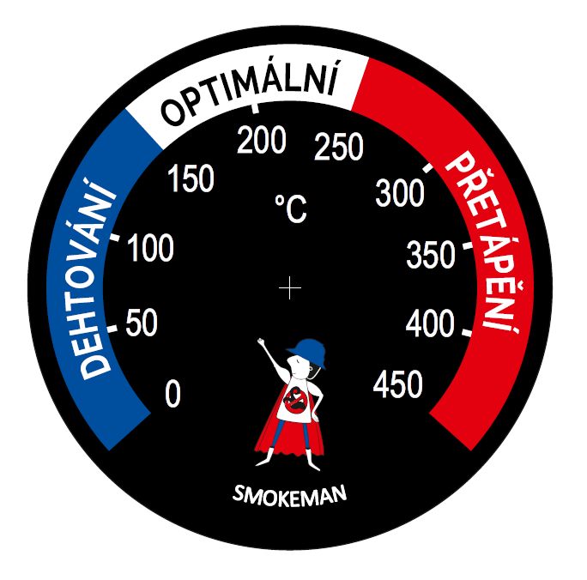

Slide 20
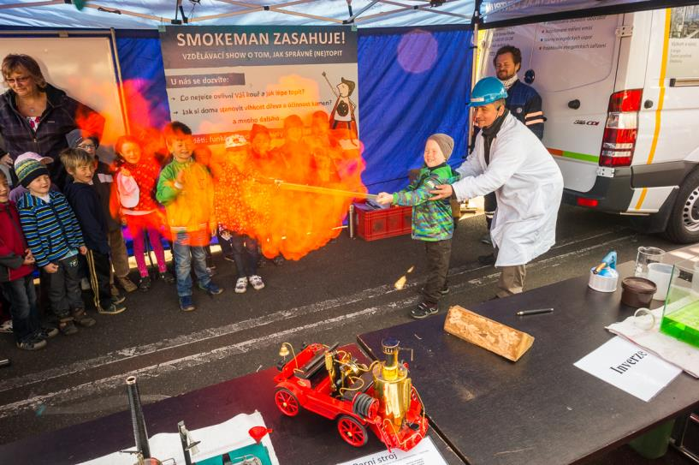

Slide 21
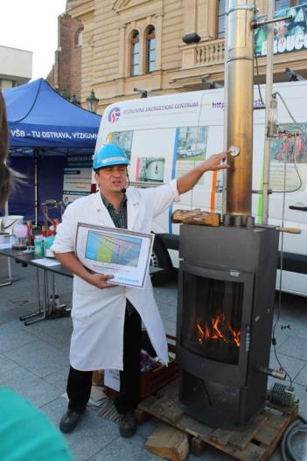
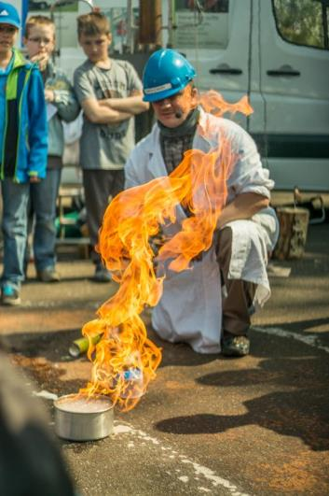

Slide 22
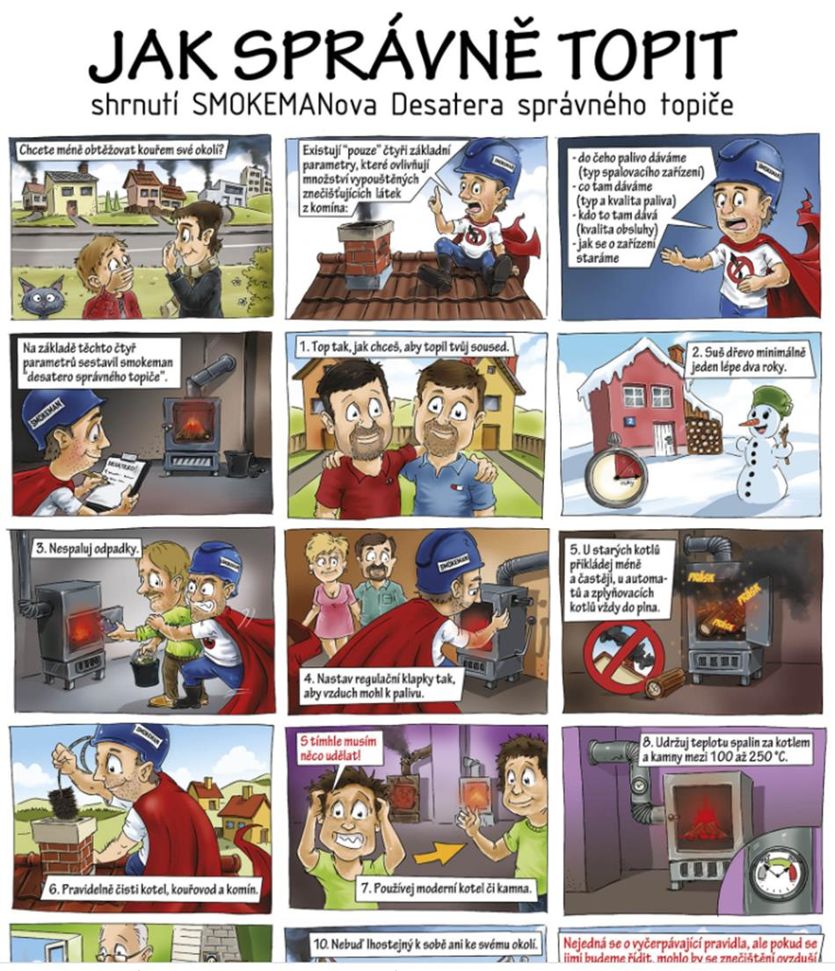

Slide 23
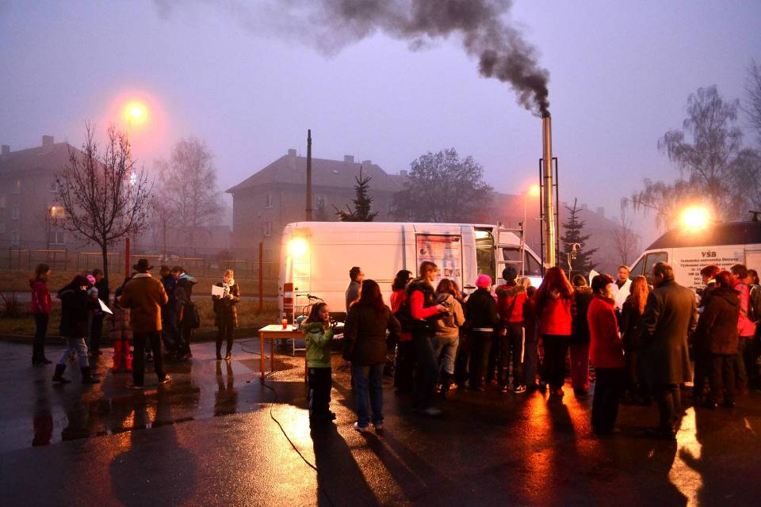

Slide 24
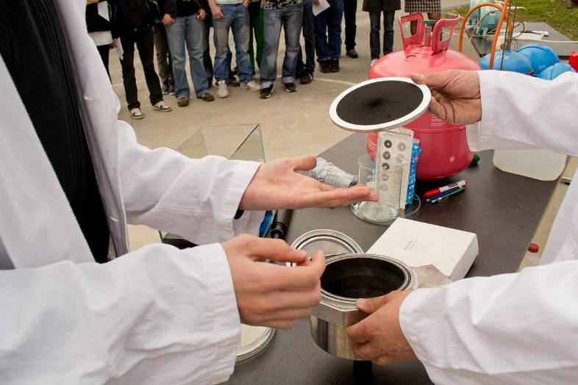

Slide 25
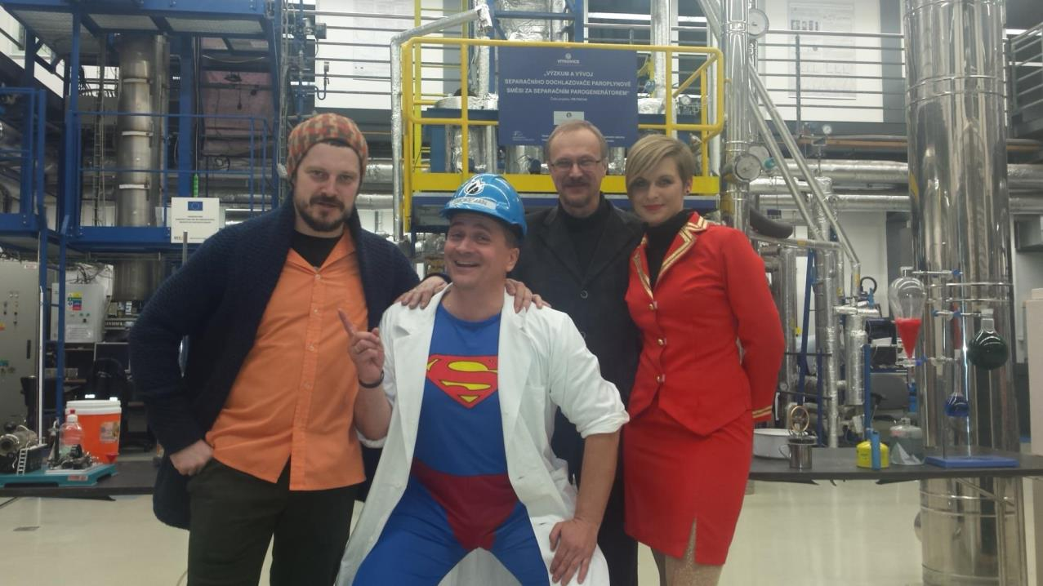
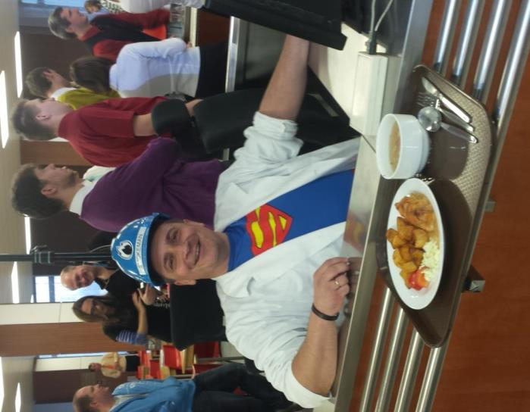

Slide 26
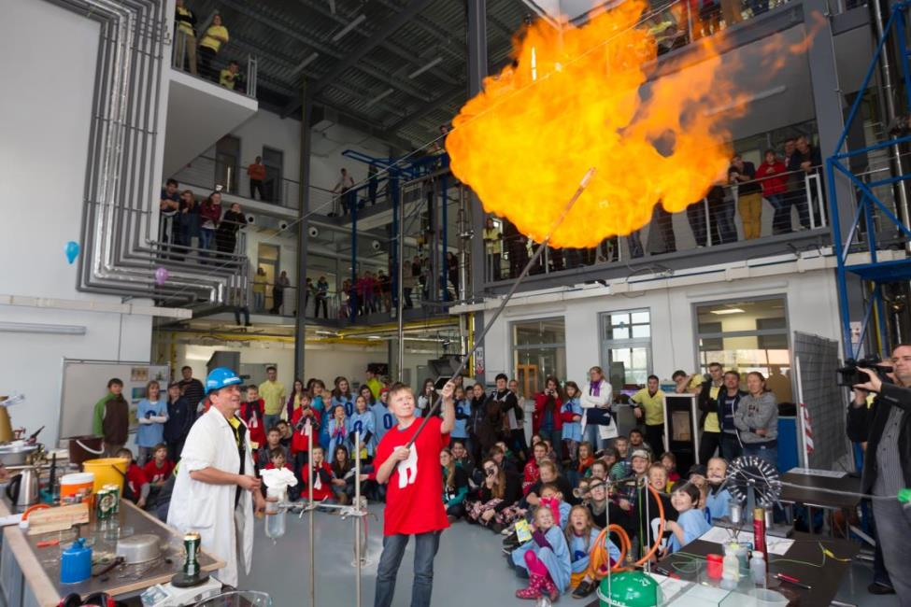

Slide 27
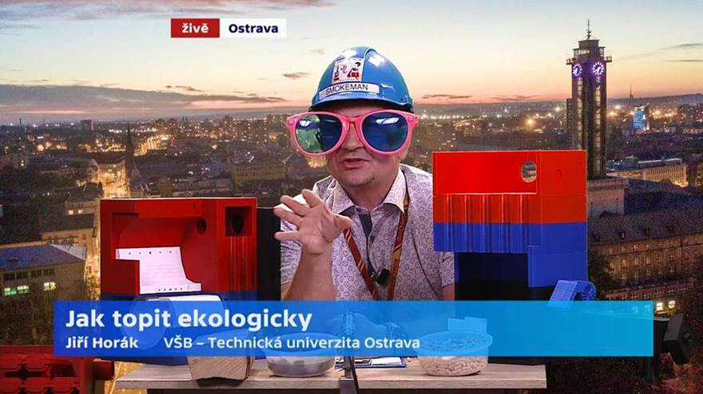
Proč růžové brýle?

Slide 28
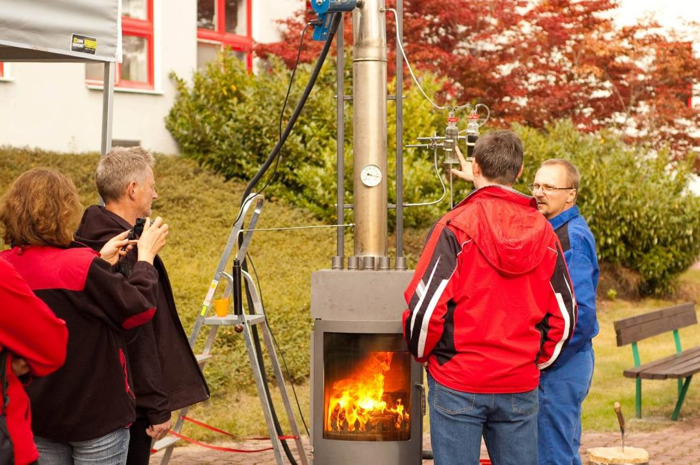

Slide 29
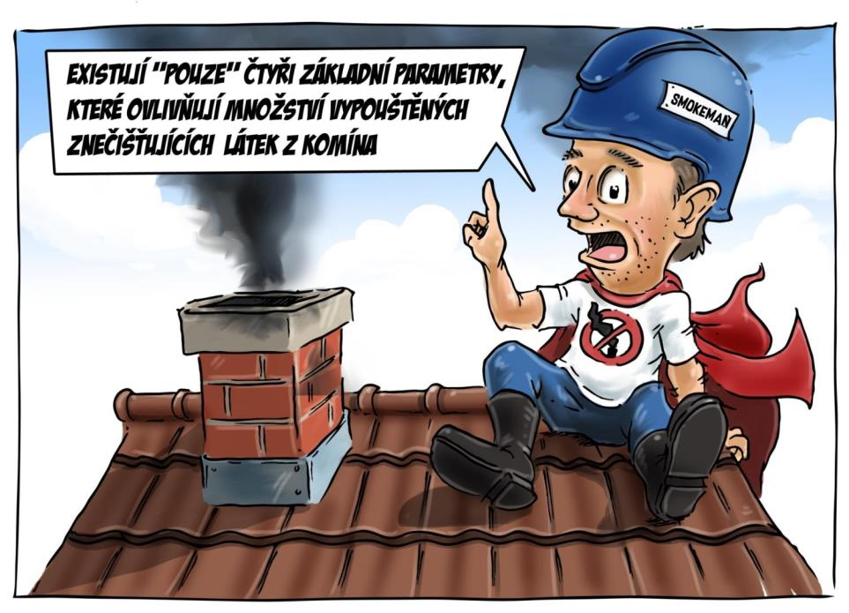

Slide 30
Užívejte dle libosti
  https://www.populair.sk/en/document-categories
https://vec.vsb.cz/smokeman
https://vec.vsb.cz/cs/smokeman-zasahuje/smokeman-vyucuje/

Slide 31
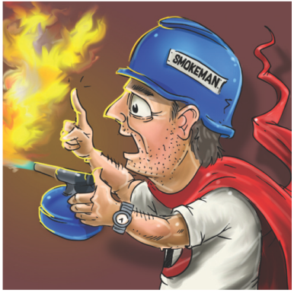

Děkuji za pozornost
a KOUŘI I DYMU ZMAR
Projekt LIFE IP - Zlepšení kvality ovzduší
(LIFE18 IPE/SK/000010)

